Slide 1
SuperComputação
Aula 13 – Paralelismo de dados
2021 – Engenharia
Igor Montagner <igorsm1@insper.edu.br>
Antônio Selvatici <antoniohps1@insper.edu.br>

Slide 2
Solução de alto desempenho
Algoritmos eficientes
Implementação eficiente
Cache, paralelismo de instrução
Linguagem de programação adequada
Paralelismo

Slide 3
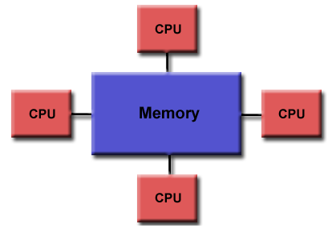
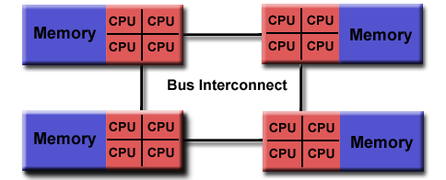
Sistemas Multi-core
Uniform Memory Access | Non-Uniform Memory Access
Notes:
https://computing.llnl.gov/tutorials/openMP/

Slide 4
Conceito 1: Dependência
Um loop tem uma dependência de dados sua execução correta depende da ordem de sua execução.
Isto ocorre quando uma iteração depende de resultados calculados em iterações anteriores.
Quando não existe nenhuma dependência em um loop ele é dito ingenuamente paralelizável.

Slide 5
Conceito 2: Paralelismo
Paralelismo de dados: faço em paralelo a mesma operação (lenta) para todos os elementos em um conjunto de dados (grande).
Paralelismo de tarefas: faço em paralelo duas (ou mais) tarefas independentes. Se houver dependências quebro em partes independentes e rodo em ordem.

Slide 6
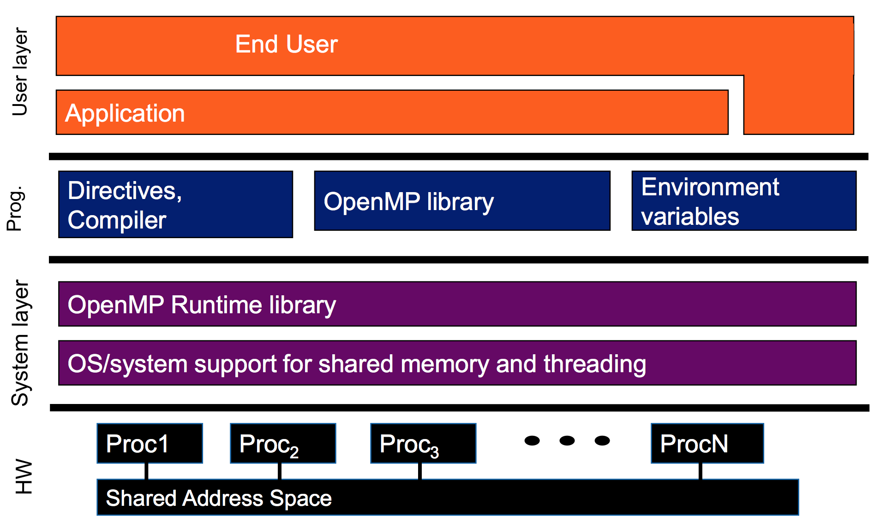
OpenMP (host / NUMA)

Slide 7
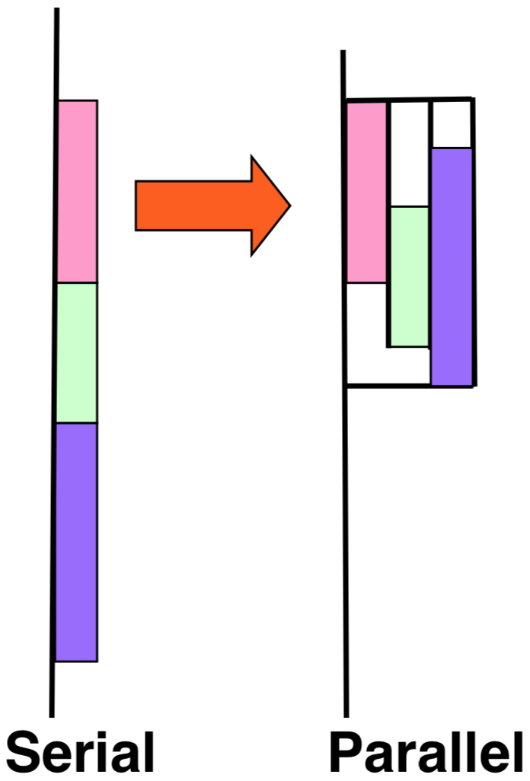
O quê são tarefas?
A tarefa é definida em um bloco estruturado de código
Tarefas podem ser aninhadas: isto é, uma tarefa pode gerar novas tarefas
Cada thread pode ser alocada para rodar uma tarefa
Não existe ordenação no início das tarefas
Tarefa são unidades de trabalho independentes
Serial
Paralela

Slide 8
Tarefas em OpenMP
#pragma omp task[clauses]
#pragma omp parallel
{
#pragma omp master
{
#pragma omp task func1();
#pragma omp task
func2();
#pragma omp task func3(); }
}
Crie um conjunto de threads
Thread 0 organiza as tarefas
Tarefas executadas por alguma thread em alguma ordem
Todas as tarefas devem ser concluídas antes que esta barreira seja liberada

Slide 9
Atividade prática
Paralelismo de tarefas com OpenMP (20 minutos)
Resolver um problema prático usando tarefas.

Slide 10
Paralelismo de dados

Slide 11
Conceito 2: Paralelismo
Paralelismo de dados: faço em paralelo a mesma operação (lenta) para todos os elementos em um conjunto de dados (grande).
Paralelismo de tarefas: faço em paralelo duas (ou mais) tarefas independentes. Se houver dependências quebro em partes independentes e rodo em ordem.

Slide 12
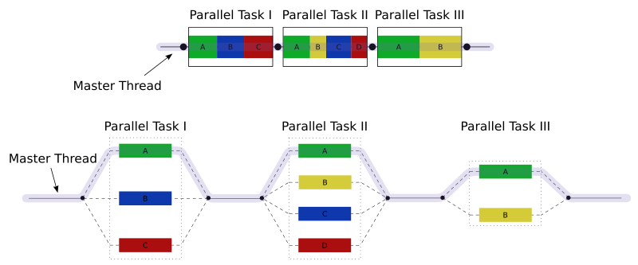
Modelo fork-join
Figura: https://en.wikipedia.org/wiki/File:Fork_join.svg

Slide 13
Modelo fork-join e paralelismo de dados
Todas as threads rodam a mesma função
Espero todas acabarem para recolher os resultados
Digo explicitamente quais variáveis são usadas em cada thread e se elas são locais da thread ou se são compartilhadas

Slide 14
OpenMP – aplicação do modelo fork-join
Construções do OpenMP

Slide 15
Single Program Multiple Data
OpenMP foi inicialmente criado para minimizar as modificações a um programa sequencial.
Construções de divisão de trabalho
For paralelo
Seções
single/master
Construções de tarefas

Slide 16
For paralelo
Cria threads e distribui entre elas as iterações de um loop.
#pragma omp parallel for
for (int i=0;i<n;i++) {
trabalhe(i);
}
A variável "i" é feita privada para cada thread por padrão.

Slide 17
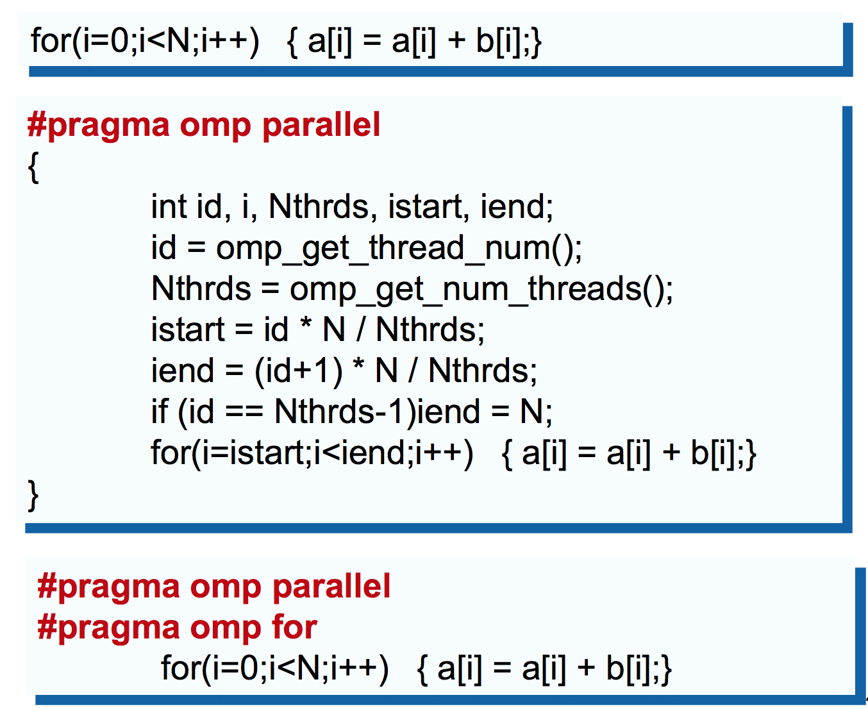
For paralelo
Código Sequencial
Loop com omp parallel de forma manual
Loop com omp parallel for

Slide 18
Escalonamento
Tipo | Quando usar
STATIC | Predeterminado e previsível pelo programador
DYNAMIC | Imprevisível, trabalho varia muito por iteração
GUIDED | Caso especial de dynamic para reduzir a sobrecarga do escalonamento
AUTO | Quando o a biblioteca de runtime pode "Aprender" de execuções anteriores do mesmo loop
Uso: #pragma omp parallel for schedule(tipo, chunk)

Slide 19
Escalonamento
Tipo | Quando usar
STATIC | Predeterminado e previsível pelo programador
DYNAMIC | Imprevisível, trabalho varia muito por iteração
GUIDED | Caso especial de dynamic para reduzir a sobrecarga do escalonamento
AUTO | Quando o a biblioteca de runtime pode "Aprender" de execuções anteriores do mesmo loop
Menos trabalho em tempo de execução, escalonamento feito em tempo de compilação
Uso: #pragma omp parallel for schedule(tipo, chunk)

Slide 20
Escalonamento
Tipo | Quando usar
STATIC | Predeterminado e previsível pelo programador
DYNAMIC | Imprevisível, trabalho varia muito por iteração
GUIDED | Caso especial de dynamic para reduzir a sobrecarga do escalonamento
AUTO | Quando o a biblioteca de runtime pode "Aprender" de execuções anteriores do mesmo loop
Mais trabalho em tempo de execução, lógica de escalonamento mais complexa, consumindo tempo de execução
Uso: #pragma omp parallel for schedule(tipo, chunk)

Slide 21
Atividade prática
Paralelismo de dados com OpenMP (30 minutos)
Utilização de parallel for para resolver problemas simples

Slide 22
Operações de redução
Como lidar com esse caso?
Acumulamos os resultados das iterações em ave
Iterações dependentes = não podemos paralelizar
Esta operação é chamada "redução".
double ave, A[MAX];
for (int i=0;i<MAX; i++) { ave += A[i];
}
ave = ave/MAX;

Slide 23
Operações de redução
Construção reduction (op:var)
Cada thread utiliza uma cópia local
No fim as cópias são acumuladas em var
double ave, A[MAX];
#pragma omp parallel for reduction (+:ave)
for (int i=0;i<MAX; i++) {
ave += A[i];
}
ave = ave/MAX;

Slide 24
Operações de redução
Operador | Valor Inicial
+ | 0
- | 0
* | 1
MIN | + ∞
MAX | − ∞
Operador | Valor Inicial
& | ~0
| | 0
ˆ | 0
&& | 1
|| | 0

Slide 25
Atividade prática
Exercício prático de for paralelo (20 minutos)
Identificação de dependências de dados
Tentativas para evitar dependências

Slide 26
Compartilhamento de dados
Tudo o que já existe é compartilhado:
Variáveis globais e alocadas dinamicamente (new, malloc)
Variáveis apontadas por ponteiros
Variáveis locais criadas fora das regiões paralelas
Declarações de variáveis locais dentro das threads são privadas.

Slide 27
Compartilhamento de dados
main.c
work.c
double A[10];
int main(){
int index[10];
#pragma omp parallel
{ work(index); }
printf("%d\n",index[0]);
}
A, index e count são compartilhados por todos as threads. temp é local para cada thread
extern double A[10];
void work(int *index) {
double temp[10];
static int count;
...
}

Slide 28
Compartilhamento de dados
Podemos especificar a forma de compartilhamento:
shared( lista de variáveis )
private( lista de variáveis )
firstprivate( lista de variáveis )
lastprivate ( lista de variáveis )
default (none)
work.c

Slide 29
Compartilhamento de dados
Podemos especificar a forma de compartilhamento:
private( lista de variáveis )
Não inicializadas
firstprivate( lista de variáveis )
Inicializadas com o valor existente
lastprivate ( lista de variáveis )
Assumem valor da última iteração ao terminar
work.c

Slide 30
Exemplo: “QUIZ”
No exemplo abaixo:
A variável A é:
Compartilhada entre todas threads e começa com 1
Compartilhada entre todas as threads, mas não inicializada
Privada para cada thread e começa com 1
work.c
variáveis: A=1,B=1,C=1 #pragma omp parallel private(B) firstprivate(C)

Slide 31
Exemplo: “QUIZ”
No exemplo abaixo:
A variável A é:
Compartilhada entre todas threads e começa com 1
Compartilhada entre todas as threads, mas não inicializada
Privada para cada thread e começa com 1
work.c
variáveis: A=1,B=1,C=1 #pragma omp parallel private(B) firstprivate(C)

Slide 32
Exemplo: “QUIZ”
No exemplo abaixo:
A variável B é:
Compartilhada entre todas threads e começa com 1
Privada para cada thread, mas não inicializada
Privada para cada thread e começa com 1
work.c
variáveis: A=1,B=1,C=1 #pragma omp parallel private(B) firstprivate(C)

Slide 33
Exemplo: “QUIZ”
No exemplo abaixo:
A variável B é:
Compartilhada entre todas threads e começa com 1
Privada para cada thread, mas não inicializada
Privada para cada thread e começa com 1
work.c
variáveis: A=1,B=1,C=1 #pragma omp parallel private(B) firstprivate(C)

Slide 34
Exemplo: “QUIZ”
No exemplo abaixo:
A variável C é:
Compartilhada entre todas threads e começa com 1
Privada para cada thread, mas não inicializada
Privada para cada thread e começa com 1
work.c
variáveis: A=1,B=1,C=1 #pragma omp parallel private(B) firstprivate(C)

Slide 35
Exemplo: “QUIZ”
No exemplo abaixo:
A variável C é:
Compartilhada entre todas threads e começa com 1
Privada para cada thread, mas não inicializada
Privada para cada thread e começa com 1
work.c
variáveis: A=1,B=1,C=1 #pragma omp parallel private(B) firstprivate(C)

Slide 36

www.insper.edu.br

